Slide 1



Slide 2
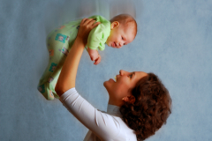


Slide 3



Slide 4



Slide 5


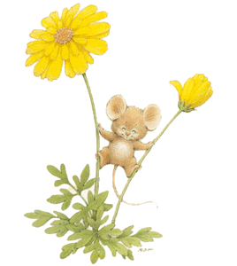

Slide 6

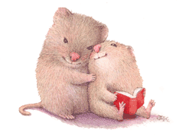
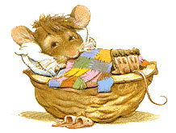

Slide 7



Slide 8


Slide 9
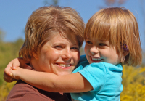


Slide 10




Slide 11

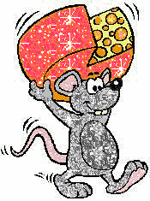


- Спасибо вам, родные! И пусть каждой из вас почаще говорят теплые слова ваши любимые дети! Пусть на их лицах светится улыбка и радостные искорки сверкают в глазах, когда вы вместе!

Slide 12


